Slide 1

1.3 การทดลองทางฟิสิกส์
ฟิสิกส์ (Physics) เป็นวิทยาศาสตร์แขนงหนึ่ง ที่ศึกษาธรรมชาติของสิ่งไม่มีชีวิต ได้แก่ การเปลี่ยนแปลงทางกายภาพ และ ปรากฏการณ์ธรรมชาติต่าง ๆ ที่เกิดขึ้นรอบตัวเรา การค้นคว้าหาความรู้ทางฟิสิกส์ กระทำได้โดยวิธีการสังเกต การทดลองและเก็บรวบรวมข้อมูลมาวิเคราะห์ เพื่อสรุปเป็นทฤษฎี หลักการหรือกฎ ความรู้เหล่านี้สามารถนำไป อธิบายปรากฏการณ์ธรรมชาติ หรือ ทำนายสิ่งที่อาจจะเกิดขึ้นในอนาคต และความรู้นี้สามารถนำไปใช้เป็นพื้นฐานใน การแสวงหาความรู้ใหม่เพิ่มเติมและพัฒนาคุณภาพชีวิตของมนุษย์

Slide 2

การทำงานของนักฟิสิกส์
1. นักฟิสิกส์ที่ทำงานด้านทฤษฎี
2. นักฟิสิกส์ที่ทำงานทางด้านการทดลอง
นักฟิสิกส์ทฤษฎีทำงานเกี่ยวข้องกับการพัฒนาทฤษฎีใหม่ แก้ไขทฤษฎีเดิม หรือ อธิบายการทดลองใหม่ๆ ในขณะที่ งานการทดลองนั้นเกี่ยวข้องกับการทดสอบทฤษฎีที่นักฟิสิกส์ทฤษฎีสร้างขึ้น การตรวจทดสอบการทดลองที่เคยมีผู้ทดลองไว้ หรือแม้แต่ การพัฒนาการทดลองเพื่อหาสภาพทางกายภาพใหม่ๆทั้งนี้ขอบเขตของวิชาฟิสิกส์ภาคปฏิบัติ ขึ้นอยู่กับขีดจำกัดของการสังเกต และประสิทธิภาพของเครื่องมือวัด ถ้าเทคโนโลยีของเครื่องมือวัดพัฒนามากขึ้น ข้อมูลที่ได้จะมีความละเอียดและถูกต้องมากขึ้น ทำให้ขอบเขตของวิชาฟิสิกส์ยิ่งขยายออกไป ข้อมูลที่ได้ใหม่ อาจไม่สอดคล้องกับสิ่งที่ทฤษฎีและกฎที่มีอยู่เดิมทำนายไว้ ทำให้ต้องสร้างทฤษฏีใหม่ขึ้นมาเพื่อทำให้ความสามารถในการทำนายมีมากขึ้น

Slide 3
กระบวนการทางวิทยาศาสตร์(Scientific Process)
คือ วิธีการและขั้นตอน ที่ใช้ดำเนินการค้นคว้าหาความรู้ทางด้านวิทยาศาสตร์ กระบวนการทางวิทยาศาสตร์แบ่งออกเป็น 3 ส่วนคือ
1) วิธีการทางวิทยาศาสตร์(Scientific method)
2) ทักษะกระบวนการทางวิทยาศาสตร์(Science Process Skills)
3) จิตวิทยาศาสตร์(Science Attitude)

Slide 4
1. วิธีการทางวิทยาศาสตร์ (Scientific Method)
วิธีการทางวิทยาศาสตร์ เป็นขั้นตอนการทำงานอย่างเป็นระบบ ที่นักวิทยาศาสตร์ใช้ในการแสวงหาความรู้ทางวิทยาศาสตร์ ประกอบด้วยขั้นตอนต่างๆ 5 ขั้น ดังนี้
(1) ขั้นสังเกต/ระบุปัญหา คือการสังเกตสิ่งต่างๆหรืปรากฏการณ์ ต่างๆ และ พยายามตั้งคำถามว่า “ทำไม” “อย่างไร” “เมื่อใด” “เพราะเหตุใด”
เช่น ทำไมเหล็กจึงจมน้ำ รุ้งกินน้ำเกิดได้อย่างไร ทำไมแม่เหล็กจึงดูดโลหะบางชนิด และบางชนิดก็ไม่ดูด

Slide 5

(2) ขั้นตั้งสมมติฐาน คือการคิดหาคำตอบที่คาดหวังว่าควรจะเป็นหรือเป็นการคาดคะเนคำตอบไว้ล่วงหน้า ก่อนที่จะได้รับการพิสูจน์ การตั้งสมมติฐานอาจนำความรู้เดิม จากทฤษฎีหรือการทดลอง ที่ใช้อธิบายปรากฏการณ์อื่นๆที่ใกล้เคียงกับปัญหาของเรานั่นเอง นอกจากนี้ การตั้งสมมติฐาน อาจได้จากประสบการณ์หรือการใช้ความคิด ค้นหาเหตุผลส่วนตัว ของผู้ตั้งสมมติฐานเองก็ได้

Slide 6
(3) ขั้นการพิสูจน์สมมติฐาน การทดสอบสมมติฐาน คือกระบวนการ วิธีการ รวบรวมข้อมูล เพื่อ ตรวจสอบสมมติฐานที่ตั้งไว้ โดยมีหลักฐาน ยืนยันชัดเจน
ทำได้ 2 วิธีคือ
ก) การสังเกต (Observation)คือการใช้ประสาทสัมผัสทั้งห้า ในการเก็บข้อมูลบางครั้งก็ใช้เครื่องมือช่วย เช่น ใช้กล้องจุลทรรศน์ ในการศึกษาไวรัสและ จุลินทรีย์
ใช้กล้องโทรทรรศน์ ช่วยในการศึกษาเทหวัตถุท้องฟ้า ใช้เทอร์โมมิเตอร์วัดอุณหภูมิ
ข) การทดลอง (Experiment) มีความสำคัญต่อการทดสอบสมมติฐานทางวิทยาศาสตร์มาก เพราะบางครั้งไม่สามารถใช้การสังเกตในธรรมชาติได้

Slide 7
(4) ขั้นวิเคราะห์ข้อมูล เป็นการนำข้อมูลที่ได้จากการสังเกต การทดลอง หรือข้อเท็จจริงต่างๆ มาวิเคราะห์ผล ตามหลักการทางคณิตศาสตร์ และหลักตรรกะต่างๆ ที่เป็นที่ยอมรับ พร้อมทั้งอธิบายความหมายของข้อมูล แล้วนำไปเปรียบเทียบกับสมมติฐานที่ตั้งไว้
(5) ขั้นสรุปผล คือนำผลจากการสังเกต หรือผลการทดลองที่ได้จากการทำซ้ำหลาย ๆ ครั้งจนเป็นที่น่าเชื่อถือ และผ่านการวิเคราะห์ข้อมูลโดยละเอียดแล้วนำมา ตอบสมมติฐาน แล้วสรุป ตั้งเป็น กฎ หลักการ หรือทฤษฎี ต่อไป

Slide 8
2. ทักษะกระบวนการทางวิทยาศาสตร์์ (Science Process Skills)
หมายถึง คุณสมบัติ ความสามารถ ทักษะ และความชำนาญ ในการใช้ การคิด วิเคราะห์ วางแผนและการดำเนินการเพื่อค้นหาความรู้ รวมทั้งการแก้ปัญหาต่างๆ
สำหรับนักวิทยาศาสตร์
1)การสังเกต 2)การวัด 3)การจำแนกประเภท 4 )การหาความสัมพันธ์ระหว่างสเปสกับเวลา 5)การใช้ตัวเลข 6)การจัดกระทำและสื่อความหมายข้อมูล 7)การลงความคิดเห็นข้อมูล 8)การพยากรณ์ 9)การตั้งสมมติฐาน 10)การกำหนดนิยามเชิงปฏิบัติการ 11)การกำหนดและควบคุมตัวแปร 12)การทดลอง 13)การตีความหมายข้อมูลและการลงข้อสรุป

Slide 9
3. จิตวิทยาศาสตร์(Science Attitude)
หมายถึง คุณลักษณะ หรือบุคลิก ลักษณะนิสัย ของบุคคลที่เกิดจากการศึกษาหาความรู้โดยใช้ กระบวนการทางวิทยาศาสตร์ และบ่งบอกความเป็นนักวิทยาศาสตร์ อันได้แก่ ความสนใจใฝ่รู้ ความมุ่งมั่นอดทนรอบคอบ รับผิดชอบ ซื่อสัตย์ การร่วมแสดงความคิดเห็น และยอมรับฟังความคิดเห็นของผู้อื่น ความมีเหตุมีผล ทำงานร่วมกับผู้อื่นได้

Slide 10
1.3 การทดลองทางฟิสิกส์(ต่อ)
การทดลอง เป็นกระบวนการปฏิบัติ เพื่อเก็บรวบรวมข้อมูลที่จะนำไปสู่คำตอบ หรือตรวจสอบสมมติฐานที่ตั้งไว้ โดยการทดลองจะ ประกอบด้วย กิจกรรม 3 ขั้นตอน คือ
1. การออกแบบการทดลอง คือการวางแผนการทดลองก่อนที่จะลงมือปฏิบัติจริง โดยให้สอดคล้องกับสมมติฐานที่ตั้งไว้เสมอ และควบคุมปัจจัยหรือตัวแปรต่างๆ ที่มีผลต่อการทดลอง แบ่งได้เป็น 3 ชนิด คือ

Slide 11
(1)ตัวแปรอิสระหรือตัวแปรต้น (Independent Variable)
คือปัจจัยที่เป็นสาเหตุทำให้เกิดผลการทดลอง หรือตัวแปรที่ต้องศึกษาผลการเปลี่ยนแปลงของมัน ตัวแปรหรือปัจจัยอื่นจะเปลี่ยนแปลงอย่างไร
(2)ตัวแปรตาม (Dependent Variable)
คือ ผลที่เกิดจากการทดลอง ที่จะเปลี่ยนแปลงไปตามตัวแปรอิสระ ซึ่งต้องใช้วิธีการสังเกตหรือวัดผลด้วยวิธีการต่างๆ เพื่อเก็บรวบรวมข้อมูลไว้วิเคราะห์ต่อไป

Slide 12
(3)ตัวแปรที่ต้องควบคุม (Control Variable)
คือปัจจัยอื่นๆ ที่นอกเหนือจากตัวแปร ที่เราสนใจศึกษา แต่มีผลต่อการทดลอง และต้องควบคุมให้เหมือนกันทุกชุดการทดลอง เพื่อป้องกันไม่ให้ผลการทดลองเกิดความคลาดเคลื่อน
ในการทดลอง เพื่อจะตรวจสอบสมมติฐานนั้น นอกจากจะควบคุมปัจจัยที่มีผลต่อการทดลองแล้ว บางกรณีจำเป็นต้อง แบ่งชุดการทดลองออกเป็น 2 ชุด ดังนี้

Slide 13
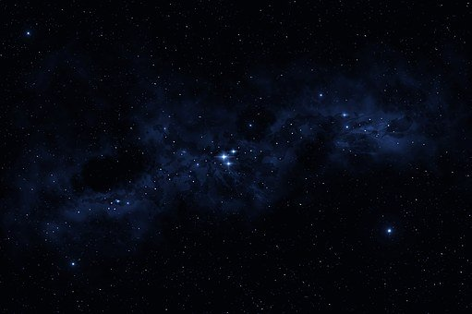
1. ชุดทดลอง
หมายถึง ชุดที่เราใช้ศึกษาผลของตัวแปรอิสระ
2. ชุดควบคุม
หมายถึง ชุดของการทดลอง ที่ใช้เป็นมาตาฐานอ้างอิง เพื่อเปรียบเทียบข้อมูลที่ได้จากการทดลอง ซึ่งชุดควบคุมนี้จะมีตัวแปรต่างๆ เหมือนชุดทดลองแต่จะแตกต่างจากชุดทดลองเพียง1ตัวแปรเท่านั้น คือตัวแปรที่เราจะตรวจสอบหรือตัวแปรอิสระ

Slide 14
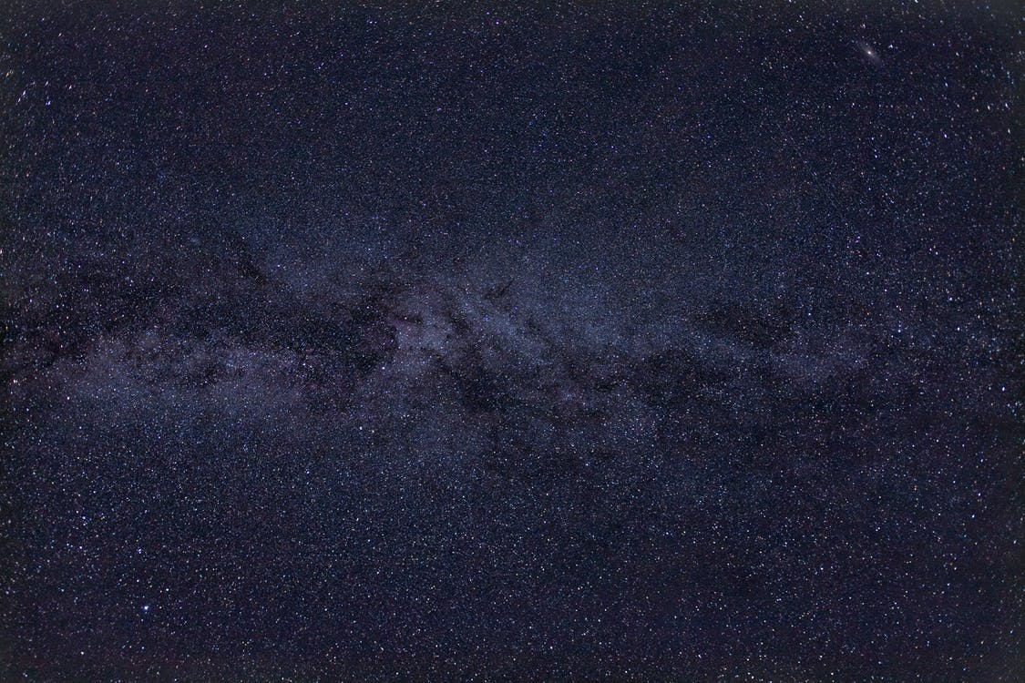
2. การปฏิบัติการทดลอง ในกิจกรรมนี้จะลงมือปฏิบัติการทดลองจริงโดยจะดำเนินการไปตามขั้นตอนที่ได้ออกแบบไว้ และควรจะทดลองซ้ำๆ หลายๆ ครั้งเพื่อให้แน่ใจว่า ผลที่ได้มีความน่าเชื่อถือซึ่งเป็นเรื่องสำคัญ
3. การบันทึกผลการทดลอง หมายถึง การจดบันทึกที่ได้จากการทดลอง
ซึ่งข้อมูลที่ได้นี้จะนำไปวิเคราะห์ ในขั้นตอนต่อไป
บางครั้งข้อมูลอาจได้มาจากการสร้างสถานการณ์ เอกสาร จากการสังเกต หรือปรากฏการณ์ หรือจากการซักถาม แล้วนำข้อมูลนั้น ไปแปรผลและลงข้อสรุปในขั้นต่อไป
ดั้งนั้น การรวบรวมข้อมูลเป็นสิ่งจำเป็นในวิธีการทางวิทยาศาสตร์

Slide 15
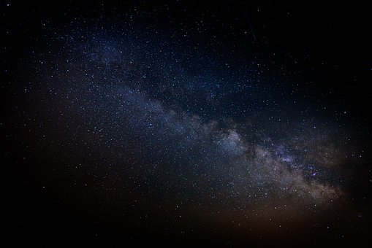
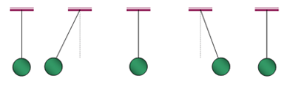
ตัวอย่างปัญหาทางฟิสิกส์
ความยาวเชือก จะมีผลต่อ คาบเวลา ในการแกว่งของ ลูกตุ้ม ที่กำลังเคลื่อนที่แบบฮาร์มอนิกอย่างง่ายหรือไม่ อย่างไร เราสามารถใช้ความสัมพันธ์ระหว่างคาบเวลากับความยาวเชือกในการหา ความเร่งเนื่องจากแรงโน้มถ่วงของโลก ได้อย่างไร
การกำหนดตัวแปร
ความยาวเชือก
ตัวแปรต้นคือ ...........................................................
คาบเวลาในการแกว่งของลูกตุ้ม
ตัวแปรตามคือ .....................................................
ขนาด/น้ำหนักของลูกตุ้ม
ตัวแปรควบคุมคือ .....................................................
ขนาด/น้ำหนักของเชือก

Slide 16

1.3.1 การรายงานความคลาดเคลื่อน
การวัดปริมาณต่าง ๆ จะมีความคลาดเคลื่อนเสมอขึ้นอยู่กับเครื่องมือ วิธีการวัดประสบการณ์ของผู้วัด รวมทั้งสภาพแวดล้อม ในการทดลองหนึ่ง ๆ เรามักจะมีการวัดซ้ำหรือทดลองซ้ำหลายครั้ง เพื่อลดความคลาดเคลื่อน จากการทดลอง ซึ่งค่าความคลาดเคลื่อนสามารถแสดงในรายงานผลทั้งในรูปแบบตัวเลขและกราฟ
ในการรายงานผลการทดลอง ในรูปข้อมูลที่อาจมีค่าความคลาดเคลื่อน นั้น
จะพิจารณาเฉพาะ ความคลาดเคลื่อนเชิงสถิติ เท่านั้น คือรายงาน ในแบบดังนี้
ค่าเฉลี่ย ± ค่าความคลาดเคลื่อน หรือ

Slide 17
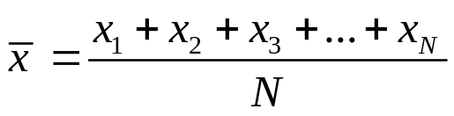
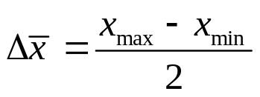
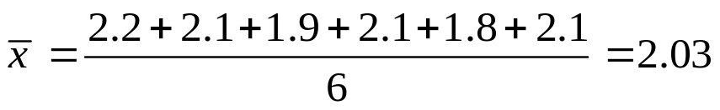
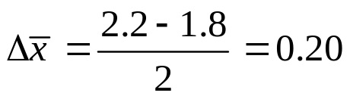
ค่าเฉลี่ย คำนวณได้จาก
ค่าความคลาดเคลื่อน คำนวณได้จาก
ตัวอย่าง ในการ วัดเวลาของ การตกแบบเสรีของก้อนอิฐ ซึ่งตกจากที่สูง 20 เมตร โดยทดลอง 6 ครั้ง ได้ผลการทดลองดังตาราง จงเขียนรายงาน
ข้อมูลที่ควรจะเป็น
ครั้งที่ | 1 | 2 | 3 | 4 | 5 | 6
เวลา(s) | 2.2 | 2.1 | 1.9 | 2.1 | 1.8 | 2.1
ข้อมูลที่ควรจะเป็นคือ 2.0 ± 0.2

Slide 18
1.3.2 การวิเคราะห์ผลการทดลอง(Discussion)
การวิเคราะห์ผลการทดลองมีหลักการดังนี้
1. ดำเนินการให้เห็นความสัมพันธ์ระหว่างตัวแปรต่างๆที่ได้จากการทดลองโดยเฉพาะ ข้อมูลเชิงปริมาณ ถ้าเขียนเป็นกราฟได้ จะวิเคราะห์ความสัมพันธ์ได้อย่างชัดเจน
2. อธิบายข้อมูลที่ได้มาจากการทดลอง โดยแปลตัวเลขหรือกราฟหรือ สมการเป็นคำพูดที่เข้าใจง่าย ว่าผลการทดลองนั้นสอดคล้องกับทฤษฎีหรือไม่อย่างไร โดยต้องอธิบายว่าตามทฤษฎี ผลการทดลองควรเป็นอย่างไร เพราะเหตุใด และเมื่อทำการทดลองผลที่ได้ต่างกันอย่างไร พร้อมทั้งแสดงการนำผลการทดลอง ไปใช้หาปริมาณหรือความสัมพันธ์อื่นๆด้วย

Slide 19
3. ผลที่เป็นรูปกราฟต้องมีการอธิบายความสัมพันธ์ของข้อมูลแต่ละชุด เพื่อให้แสดงถึงแนวโน้มการ เปลี่ยนแปลง โดยอาจมีรูปแบบการเขียนดังนี้ จากกราฟ/ตารางที่ … แสดงความสัมพันธ์ระหว่าง ...และ... มีลักษณะ/การแปรผัน.....เหตุผลที่เป็นเช่นนั้น เพราะว่า.....พิจารณาความสัมพันธ์ได้ความว่า.... สอดคล้องกับที่กล่าวไว้ในทฤษฎีว่า....ทำให้พิสูจน์ได้ว่า....หรือหาก ไม่สอดคล้อง ให้อธิบายถึงสาเหตุที่ผลการทดลองคลาดเคลื่อน และบอกแนวทางแก้ไขความคลาดเคลื่อนว่ามีอย่างไรบ้าง โดยไม่ใช่การเขียนข้อผิดพลาดที่เกิดจากความประมาทเลินเล่อหรือความผิดพลาดที่ไม่มีสาเหตุหรือไม่ระบุ วิธีการแก้ไขปรับปรุงให้ชัดเจน

Slide 20

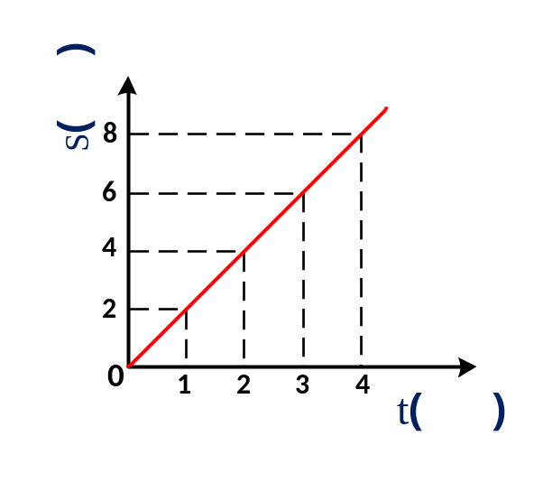

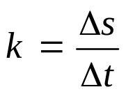
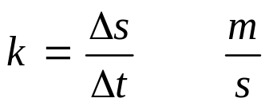
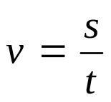

ตัวอย่าง จากการสังเกตการวิ่งของรถบังคับวิทยุคันหนึ่ง โดยทำการ
วัด ระยะทาง(s) ณ เวลา (t) ต่างๆ กันดังตาราง
เวลา (t) | 0 | 1 | 2 | 3 | 4 | วินาที
ระยะทาง (s) | 0 | 2 | 4 | 6 | 8 | เมตร
การวิเคราะห์
หน่วย
ความเร็ว

Slide 21
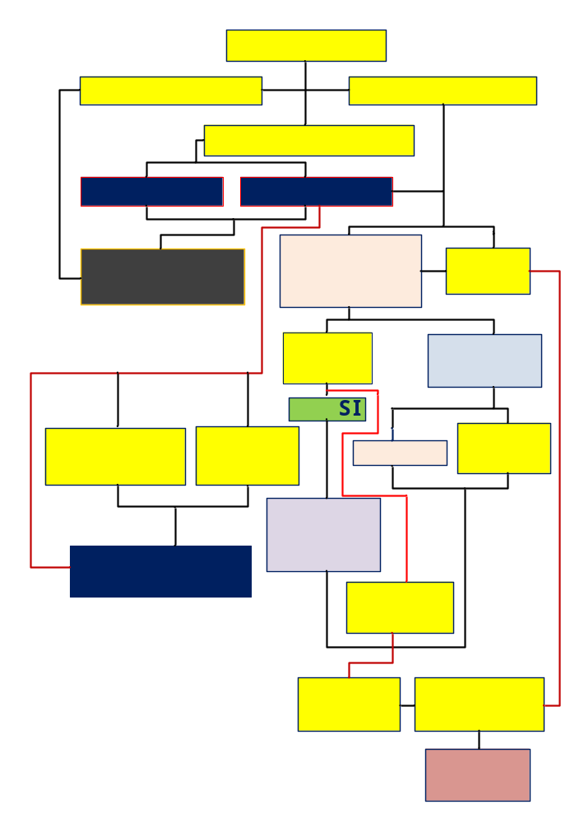
สรุป
- บริบทของวิชาฟิสิกส์
- ฟิสิกส์กับวิทยาศาสตร์ และสาขาอื่น
- การค้นคว้าทางฟิสิกส์
- พัฒนาการและประโยชน์ของฟิสิกส์

Slide 22
